Slide 1
软件需求规格说明书 ——修改内容
D组：刘克瑞、陈阳、
彭柯宾、詹鹏飞
2016/04/08

Slide 2
问题点汇总-1
1.用户需求理论分析语法
2.“本软件”指代不明
6.自动计划与手动计划的含义
5.用例说明中的格式问题
4.用例图的标号与标题
3.用户类型分析
From Teacher

Slide 3

问题点汇总-2
From E组成员

Slide 4

问题点汇总-3
From F组成员

Slide 5

需求规格改进-1
针对用户需求理论分析的语法问题，现已作如下修改：
针对“本软件”指代不明，现已作如下修改：
用MPX指代原软件Microsoft Project
用Mini Project指代预计开发的软件

Slide 6


需求规格改进-2
针对用户类型分析，我们现已作如下修改：
针对用例图图例，现已作如下修改：

Slide 7
用例图
系 统
修改任务开始时间
读取mpp文件
修改任务名称
修改任务模式
修改任务结束时间
修改前置任务
修改资源名称
生成任务甘特图
用户
设定提醒时间
保存至mpp文件
生成任务量饼状图
甘特图拖拽及数据同步

Slide 8
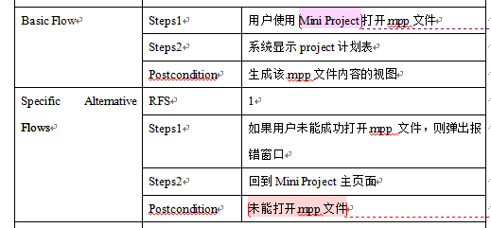
需求规格改进-3
关于用例101的问题，先暂作如下修改：

Slide 9
需求规格改进-4
经与文件撰写人的沟通，已了解到，规格说明书中：
2.4小节的“CO”为：confine；（约束条件）
5.1小节的“PE”为：performance；（性能需求）
自动计划与手动计划问题：
自动计划：指的是分配完子任务的时候父任务按时间顺序自动分配时间长度。
手动计划：指的是分配子任务以及父任务的时候均手动安排时间节点。 增加自动计划与手动计划的解释。
（以上为个人理解）

Slide 10
感谢老师以及两组同学提出的有价值的建议
THE END

